Slide 1

数 学
中职对口升学考试总复习·教学课件
南方出版社

Slide 2
第12章 工科类选考内容

Slide 3
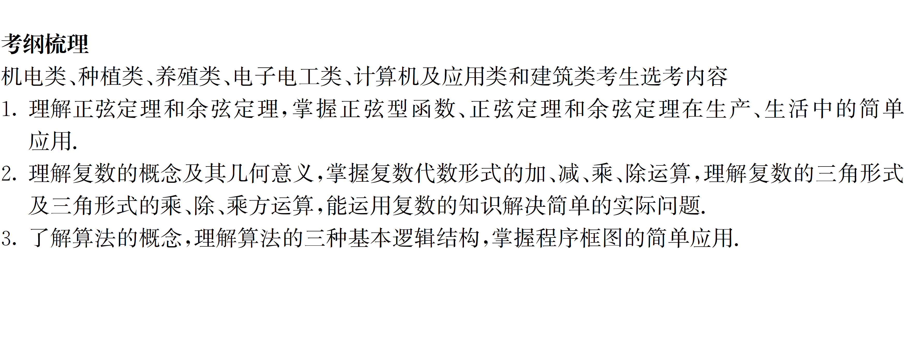

Slide 4
